Slide 1
第2章 关系模型与关系运算

Slide 2
第2章 关系模型与关系运算
2.1 关系模型与关系运算简述
---- 关系模型的提出与作用
---- 关系模型与关系运算概览
---- 本章的目标
2.2 关系与关系模型
2.3 关系代数运算-纯关系操作

Slide 3
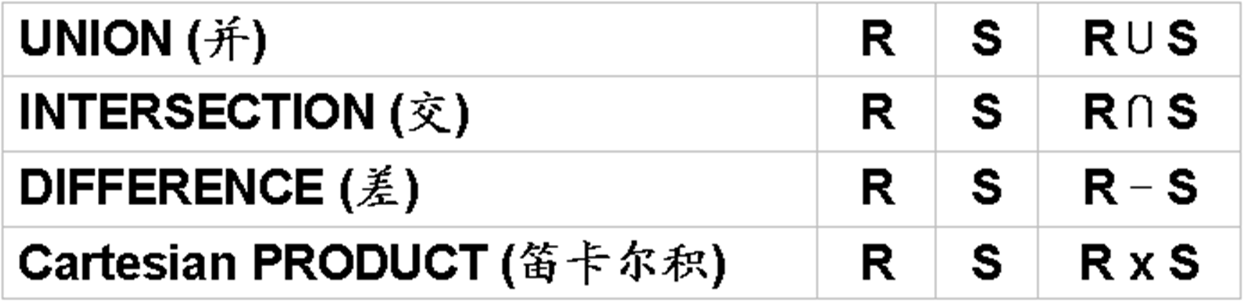
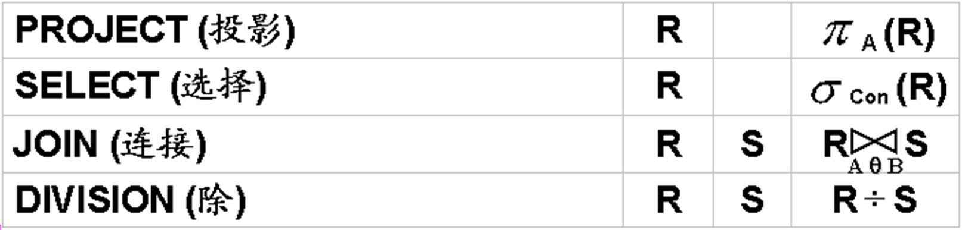
2.3 关系代数运算
---- 关系代数基本操作概览(续)
➢关系代数基本操作分为：集合操作和纯关系操作
(1)集合操作 – 回顾
(2)纯关系操作
Notes:
其他的一些操作不能在集合上使用，那么被成为纯关系操作。

Slide 4
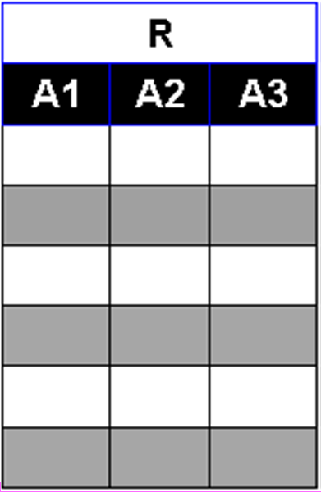
2.3 关系代数运算
---- 关系代数之纯关系操作：选择(Select)
➢ 从关系中，选出满足给定条件的元组
➢定义：给定关系R, 以及选择条件condition(简记con), 其运算结果也是一个关系，记作σ_{con}(R) 。
➢ 数学描述： σ_{con}(R)={t | t ∈ R ∧ con(t) = ‘真’} ，
❑ 设R(A₁ ,A₂ , … ,A_{n}), t是R的元组, t 的分量记 为t[A_{i}], 或简写为A_{i}
❑ 条件con由逻辑运算符连接算术表达式组成
❑ 逻辑运算符：∧，∨，¬ 或写为 and , or, not
❑ 算术表达式：X θ Y, 其中X, Y 是t的分量、常量或 简单函数, θ是比较运算符, θ ∈{ > , ≥ , < , ≤ , = , ≠}

Slide 5
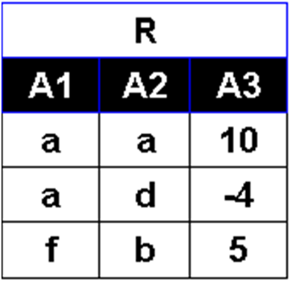
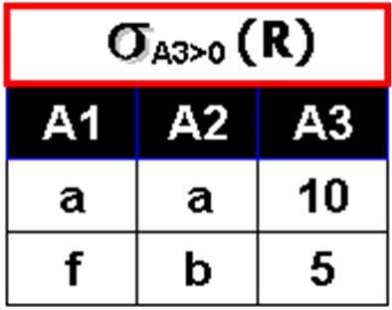
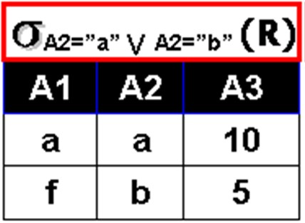
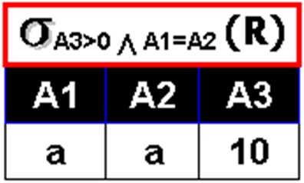
2.3 关系代数运算
---- 关系代数之纯关系操作：选择(Select)
➢ 选择操作的示例一(抽象的)
select *
from R
where A3>0

Slide 6
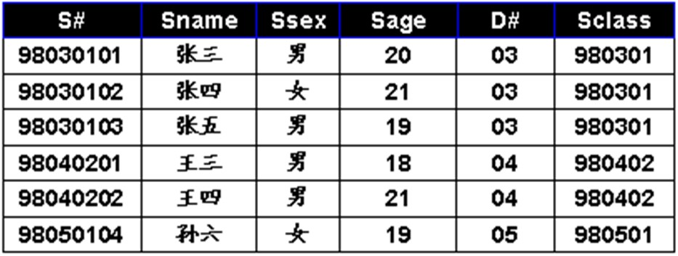
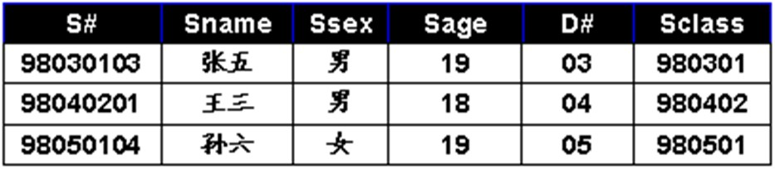
2.3 关系代数运算
---- 关系代数之纯关系操作：选择(Select)
➢ 选择操作的示例之二(语义的)
R(学生表)
查询所有男同学的信息
查询所有年龄小于20同学的信息
^{σ} Sage<20 ^{(R)}
查询所有3系或5系的同学信息

Slide 7
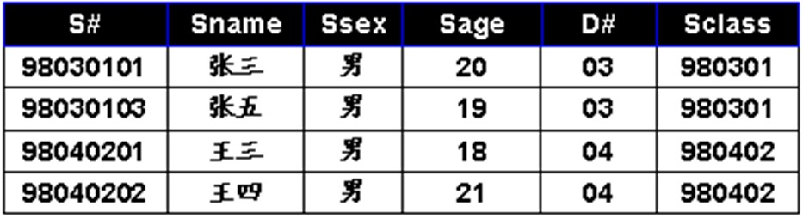
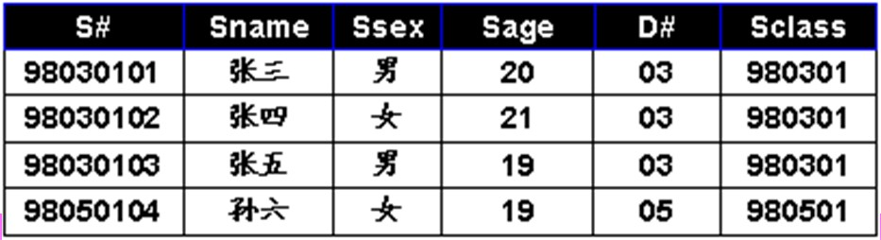
2.3 关系代数运算
---- 关系代数之纯关系操作：选择(Select)
➢ 选择操作的示例之二(语义的)
R(学生表)
查询所有男同学的信息
σ
(R)
Ssex =“男”
查询所有年龄小于20同学的信息
^{σ} Sage<20 ^{(R)}
查询所有3系或5系的同学信息
^{σ} D#=“03” ν D#=“05” ^{(R)}

Slide 8
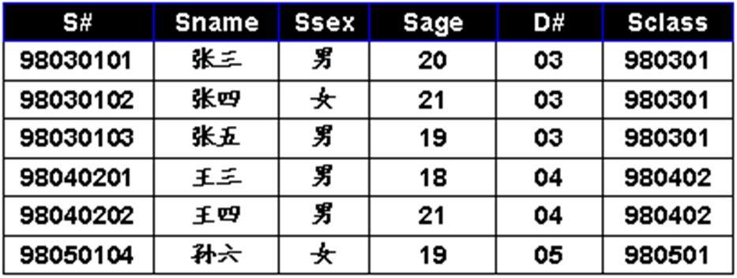
2.3 关系代数运算
---- 关系代数之纯关系操作：选择(Select)
➢ 选择操作的示例之三(语义的)
查询所有年龄大于20的3系同学的信息
R(学生表)
查询不在(年龄大于20的3系同学)要求 之内的所有其它同学的信息

Slide 9
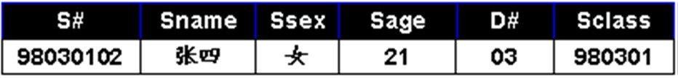
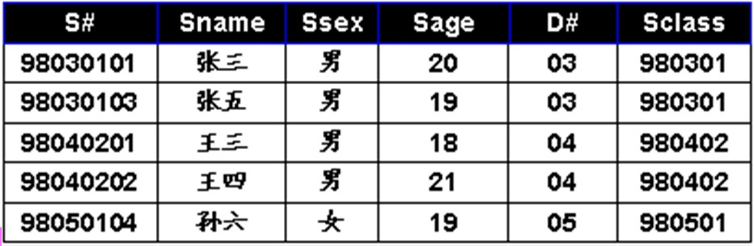
2.3 关系代数运算
---- 关系代数之纯关系操作：选择(Select)
➢ 选择操作的示例之三(语义的)
查询所有年龄大于20的3系同学的信息
^{σ} Sage>20 ∧D#=“03” ^{(R)}
R(学生表)
查询不在(年龄大于20的3系同学)要求 之内的所有其它同学的信息
^{σ} ¬(Sage>20 ∧D#=“03” ) ^{(R)}

Slide 10
2.3 关系代数运算
---- 关系代数之纯关系操作：选择(Select)
➢ 选择操作的示例之四(语义的)
➢ 注意运算符的优先顺序，优先次序自高至低为{ 括弧；θ ；¬ ；∧ ；∨ }
➢ 例如:
Sage<20 ∨ Sage>18 ∧ D# = “03”
与
(Sage<20 ∨ Sage>18) ∧ D# = “03”
Notes:
θ是比较运算符, θ ∈{ > , ≥ , < , ≤ , = , ≠}

Slide 11
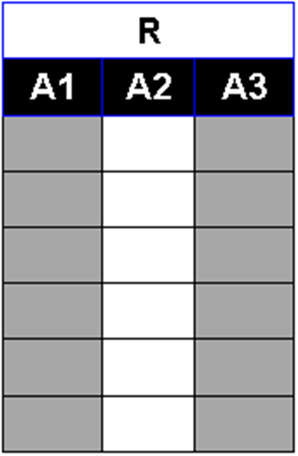
2.3 关系代数运算
---- 关系代数之纯关系操作：投影(Project)
➢定义：给定关系R，选出属性包含在A内的列，记作 Π_{A}(R)，结果为关系
^{数学描述：}
ΠA_{i1}, A_{i2}, … ,A_{ik}(R) = { <t[A i1 ], t[A i2 ],…,t[A ik ]>t∈R }
❑ 设R(A₁ ,A₂ , … ,A_{n})
❑ { A_{i1}, A_{i2}, … ,A_{ik} } ⊆ { A₁ ,A₂ , … ,A_{n} }
❑ t[A_{i}]表示元组t中相应于属性A_{i}的分量
❑ *投影运算：可对原关系的列，重新排列*

Slide 12
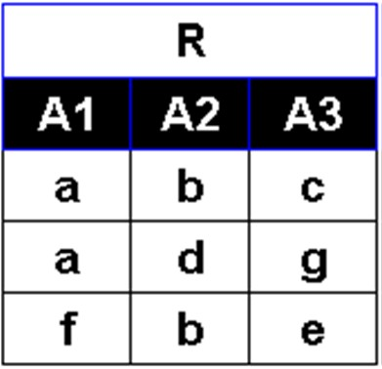
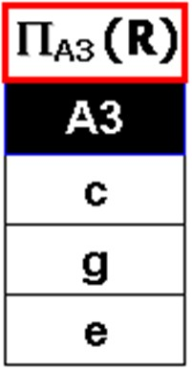
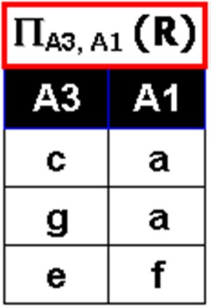
2.3 关系代数运算
---- 关系代数之纯关系操作：投影(Project)
➢ 投影操作的示例一(抽象的)

Slide 13
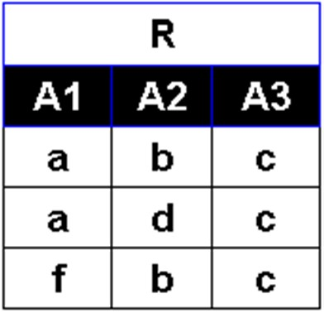
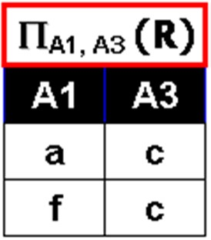
2.3 关系代数运算
---- 关系代数之纯关系操作：投影(Project)
➢ 如果投影后有重复元组，则应去掉

Slide 14
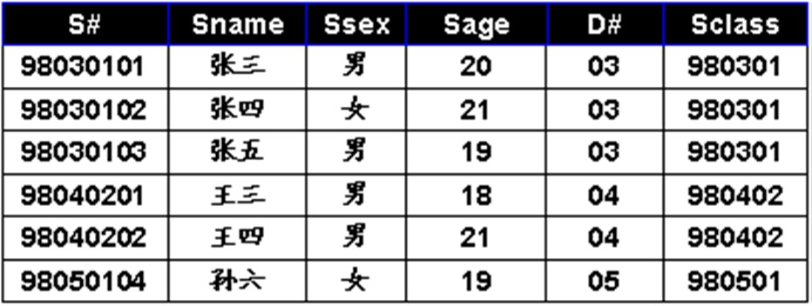
2.3 关系代数运算
---- 关系代数之纯关系操作：投影(Project)
➢ 投影操作的示例之二(语义的)
查询所有学生的姓名和年龄
R(学生表)
查询所有学生的姓名及其所在的系

Slide 15
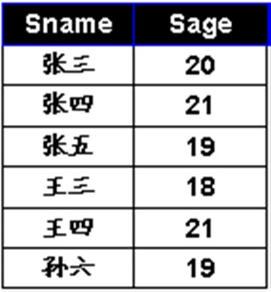
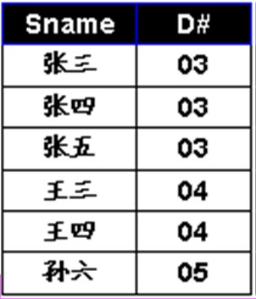
2.3 关系代数运算
---- 关系代数之纯关系操作：投影(Project)
➢ 投影操作的示例之二(语义的)
查询所有学生的姓名和年龄
^{Π}Sname, Sage ^{(R)}
R(学生表)
查询所有学生的姓名及其所在的系
^{Π} Sname, D＃
(R)

Slide 16
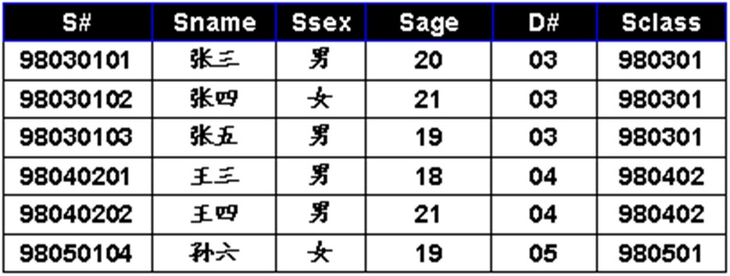
2.3 关系代数运算
---- 关系代数之纯关系操作
➢ 投影与选择操作一起使用的示例(语义的)
查询所有在3系就读的，且年龄大于19的学生的学号和姓名
R(学生表)
查询所有在4系就读的男同学的学号和姓名

Slide 17
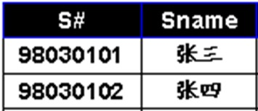
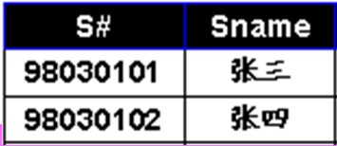
2.3 关系代数运算
---- 关系代数之纯关系操作
➢ 投影与选择操作一起使用的示例(语义的)
查询所有在3系就读的，且年龄大于19的学生的学号和姓名
^{Π} S#, Sname^{(σ} D#=“03”∧Sage>19 ^{(R))}
R(学生表)
查询所有在4系就读的，且男同学的学号和姓名
^{Π} S#, Sname^{(σ} D#=“04”∧Ssex=‘男’ ^{(R))}

Slide 18
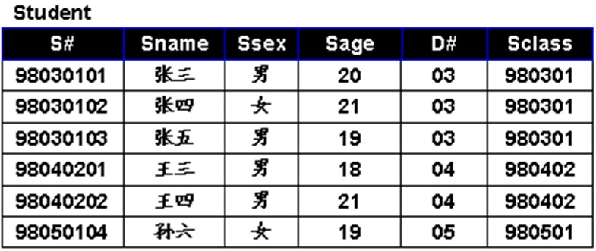
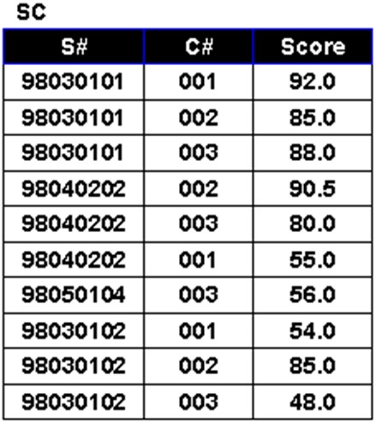
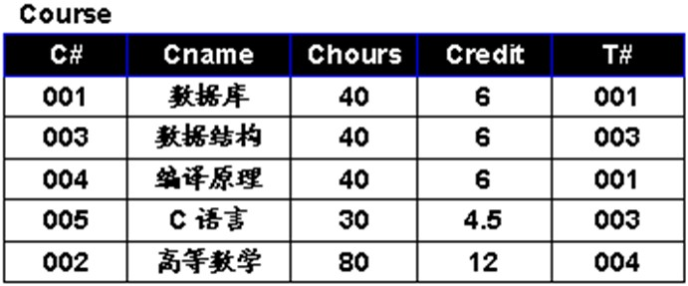
2.3 关系代数运算
---- 关系代数之纯关系操作： θ-连接(θ-Join)
➢ 投影与选择操作只是对单个关系(表)进行操作, 而实际应用中往往涉及多个 表之间的操作***
➢ 比如：查询数据结构成绩在90分以上的学生姓名(涉及Student, Course, SC)
➢ 这就需要θ-连接操作

Slide 19

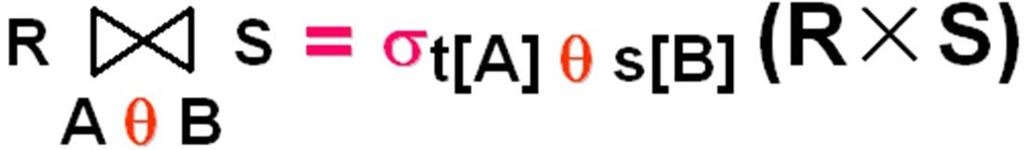
2.3 关系代数运算
---- 关系代数之纯关系操作： θ-连接(θ-Join)
➢ 定义：给定关系R和关系S, R与S的θ连接运算结果也是一个关系，记 作 ，它由关系R和关系S的笛卡尔积中, 选取R中属性A与S中属性 B之间满足θ 条件的元组构成。
➢ 数学描述：
❑ 设R(A₁ ,A₂ , … ,A_{n}), A∈ { A₁ ,A₂ , … ,A_{n} }
❑ S(B₁ ,B₂ , … ,B_{m}), B∈ { B₁ ,B₂ , … ,B_{m} }
❑ t是关系R中的元组， s是关系S中的元组
❑ 属性A和属性B具有可比性
❑ θ是比较运算符, θ ∈{ > , ≥ , < , ≤ , = , ≠}
➢ 在实际应用中，θ-连接操作经常与投影、选择操作一起使用

Slide 20
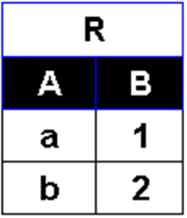
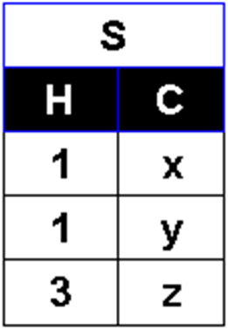
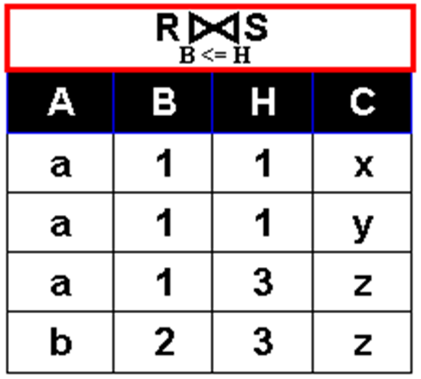
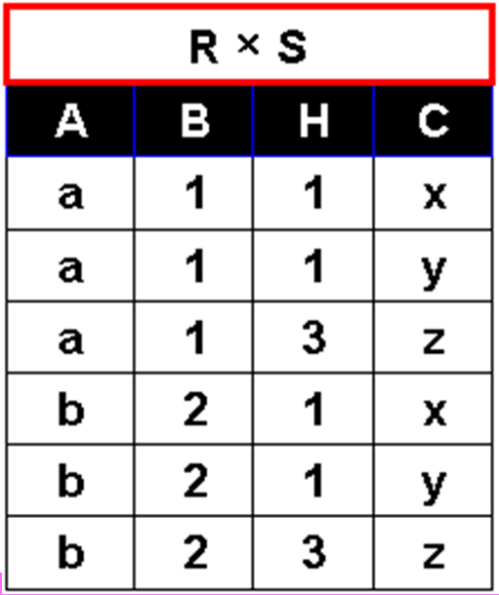
2.3 关系代数运算
---- 关系代数之纯关系操作：θ-连接(θ-Join)
➢ θ-连接(θ-Join)操作的示例一(抽象的)

Slide 21
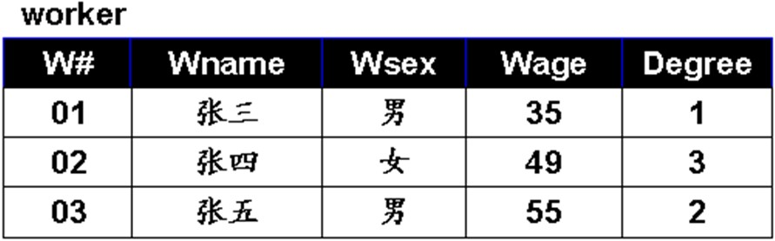
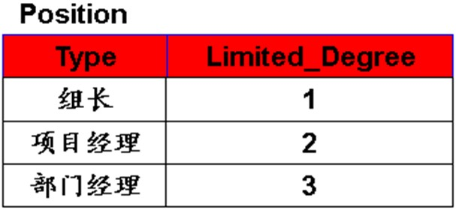
2.3 关系代数运算
---- 关系代数之纯关系操作：θ-连接(θ-Join)
➢ θ-连接操作的示例之二(语义的)
➢员工表Worker(W#, Wname, Wsex, Wage, Degree) ,
职位限定表Position(Type, Limited_Degree)
➢查询：竞聘的岗位必须由不低于其最低学历要求的人员担任， 找出所有员工的姓名及其可能竞聘职位的名称
1: 本科
2: 硕士
3: 博士
Notes:
注意到这里分别使用数字1、2、3代替中文的“本科”、“硕士”、“博士”，这种做法是否合理？是否可取？
可以看到，使用数字后，其直观性降低，但是使用数字而非文字，其合理性基于以下几点：
1、数字易于比较，而文字则相对困难
2、考虑到表结构的改变时，若直接使用文字存储，则需要改动整个表，而使用数字则只需改变其映射关系
3、数字易于存储，且节省空间
4、中文易乱码
其不足之处在于需要查询映射表，造成额外开销，但考虑到以上4点，采用数字加映射表的方式而非直接使用文字更加合理

Slide 22
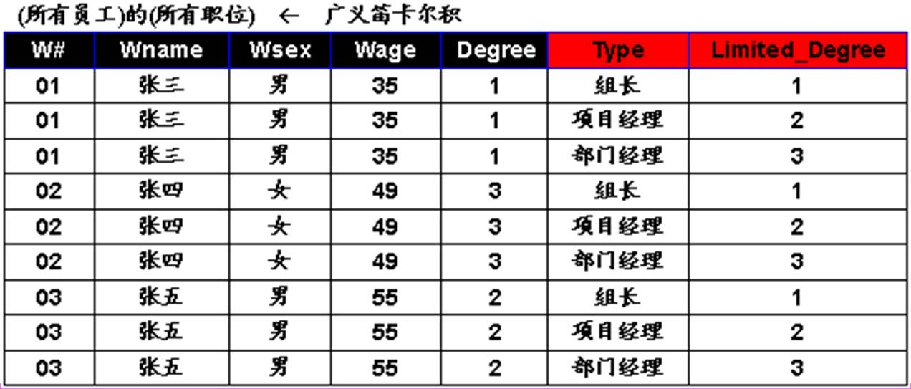
2.3 关系代数运算
---- 关系代数之纯关系操作：θ-连接(θ-Join)
➢ θ-连接操作的示例之二(续)
➢ 竞聘的岗位必须由不低于其最低学历要求的人员担任， 找出所有员工的姓名及其可能竞聘职位的名称
^{π}Wname, Type^{(worker}
position)
degree >= limited_degree
第一步：对两个表进行广义笛卡尔积
为方便大家理解，讲解θ-连接操作，使用笛卡尔积然后再进行选择来得到θ-连接结果。。实际，DBMS可直接进行连接操作。
×
×
×

Slide 23
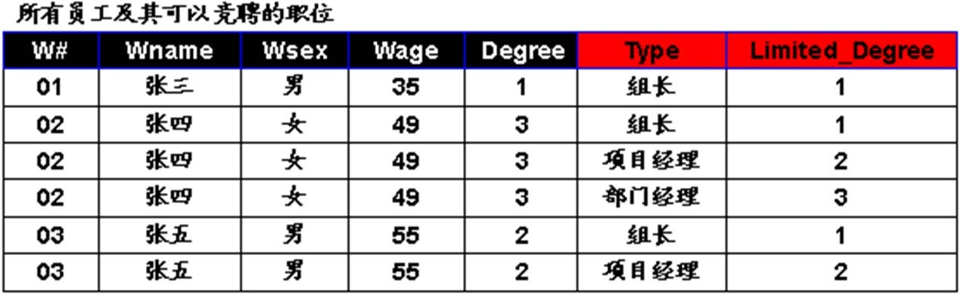
2.3 关系代数运算
---- 关系代数之纯关系操作：θ-连接(θ-Join)
➢ θ-连接操作的示例之二(续)
➢ 竞聘的岗位必须由不低于其最低学历要求的人员担任， 找出所有员工的姓名及其可能竞聘职位的名称
^{π}Wname, Type^{(worker}
position)
degree >= limited_degree
第二步：从广义笛卡尔积中选取出符合(degree >= limited_degree)条件 的元组

Slide 24
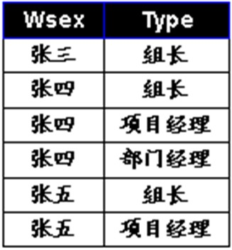
2.3 关系代数运算
---- 关系代数之纯关系操作：θ-连接(θ-Join)
➢ θ-连接操作的示例之二(续)
➢ 竞聘的岗位必须由不低于其最低学历要求的人员担任， 找出所有员工的姓名及其可能竞聘职位的名称
^{π}Wname, Type^{(worker}
position)
degree >= limited_degree
第三步：在(Wname, Type)上进行投影操作，得到最终的结果

Slide 25


2.3 关系代数运算
---- 关系代数之纯关系操作：θ-连接(θ-Join)
➢ θ-连接操作的示例之三(续)
➢ 关系与自身的θ-连接， ρ _{SC1} (SC)表更名操作
➢ 查询至少98030101号同学和98040202号同学学过的所有课程号
SC（S#, C#, Score）

Slide 26
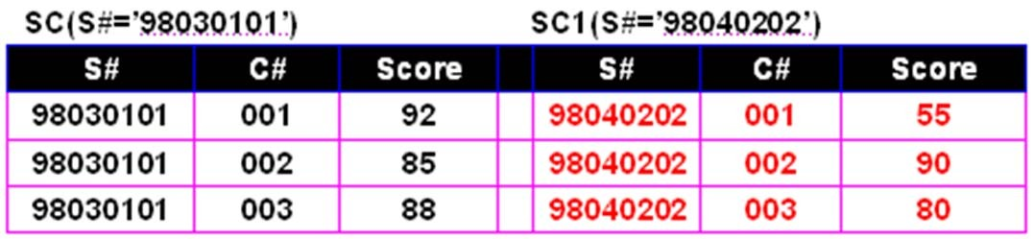
2.3 关系代数运算
---- 关系代数之纯关系操作：θ-连接(θ-Join)
➢ θ-连接操作的示例之三(续)
➢ 关系与自身的θ-连接
➢ 查询至少98030101号同学和98040202号同学学过的所有课程号
^{π}SC.C# ^{(σ}SC.S#=“98030101” ∧ SC1.S#=“98040202”^{(SC}
ρ _{SC1} (SC))
SC.C# = SC1.C#
注：上式ρ _{SC1} (SC)表更名操作，即将表SC更名为SC1，当一个表需 要和其自身进行连接运算时，通常要使用更名操作

Slide 27

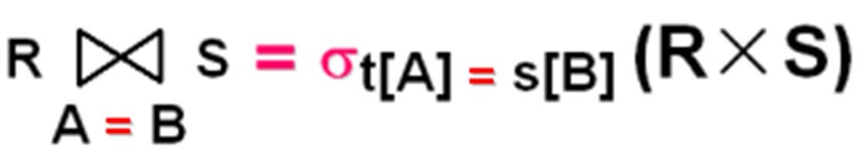
2.3 关系代数运算
---- 关系代数之纯关系操作： 等值连接(Equi-Join)
➢ 定义：给定关系R和关系S, R与S的等值连接运算结果也是一个关系， 记作 ，它由关系R和关系S的笛卡尔积中选取R中属性A与S中属性 B上值相等的元组所构成。
➢ 数学描述：
➢当θ-连接中运算符为“＝”时，就是等值连接

Slide 28
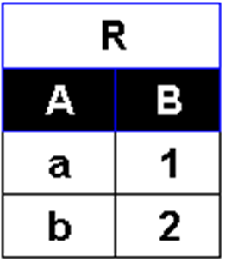
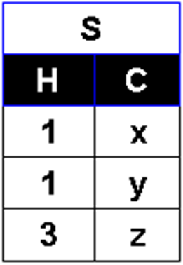
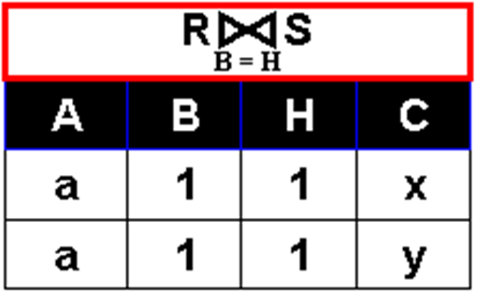
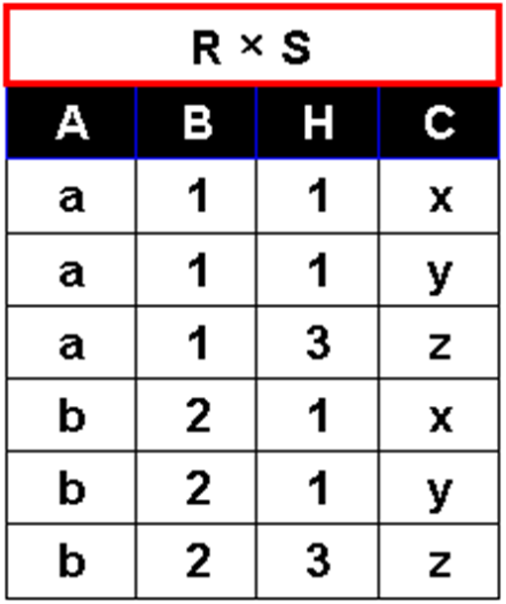
2.3 关系代数运算
---- 关系代数之纯关系操作：等值连接(Equi-Join)
➢ 等值连接(Equi-Join)操作的示例一(抽象的)

Slide 29
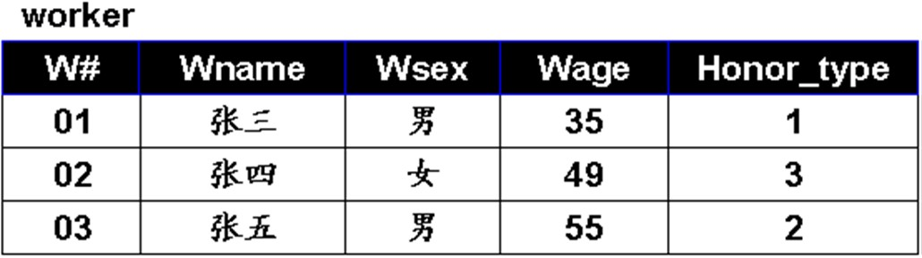
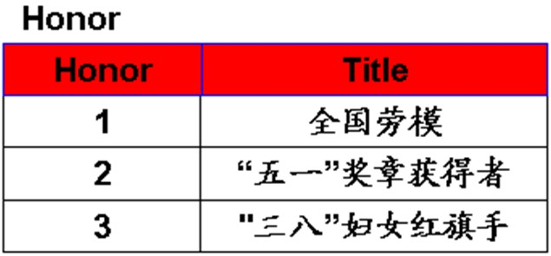
2.3 关系代数运算
---- 关系代数之纯关系操作：等值连接(Equi-Join)
➢ 等值连接(Equi-Join)操作的示例二(语义的)
员工表Worker(W#, Wname, Wsex, Wage, Honor_type) ,
获奖类别表Honor(Type, Title)
找出所有获奖员工姓名、年龄及其获奖的名称
Type

Slide 30
2.3 关系代数运算
---- 关系代数之纯关系操作：等值连接(Equi-Join)
➢ 等值连接(Equi-Join)操作的示例二(语义的)
➢ 找出所有获奖员工姓名、年龄及其获奖的名称
^{π}Wname, Wage, Title^{(worker}
Honor)
Honor_type= Type

Slide 31

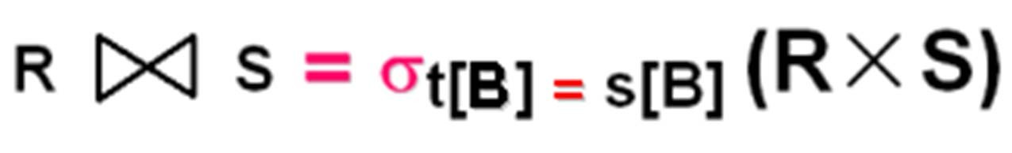
2.3 关系代数运算
---- 关系代数之纯关系操作： 自然连接(Natural-Join)
➢ 定义：给定关系R和关系S, R与S的自然连接运算结果也是一个关系，记 作 它由关系R和关系S的笛卡尔积中选取相同属性组B上值相等的元 组所构成。
➢ 数学描述：
自然连接是一种特殊的等值连接
❑ 要求关系R和关系S必须有相同的属性组B(所有相同属性！)
❑ R, S属性相同，值必须相等才能连接，即
R.B₁ = S.B₁ and R.B₂ = S.B₂ … and R.B_{n} = S.B_{n}才能连接
❑ 要在结果中去掉重复的属性列(只保留一列)
，

Slide 32
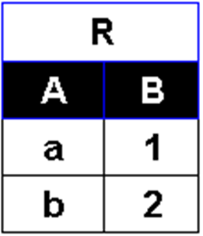
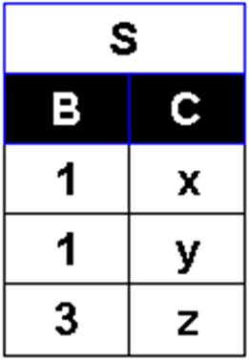


2.3 关系代数运算
---- 关系代数之纯关系操作：自然连接(Natural-Join)
➢ 自然连接(Natural-Join)操作的示例一(抽象的)

Slide 33


2.3 关系代数运算
---- 关系代数之纯关系操作：自然连接(Natural-Join)
➢ 自然连接(Natural-Join)操作的示例二(语义的)
➢ 查询所有选课学生的 “学号，课程名称，成绩”
学生选课表SC(S#, C#, Score) ,
课程表Course (C#, Cname, Chours, Credit, T#)

Slide 34
2.3 关系代数运算
---- 关系代数之纯关系操作：自然连接(Natural-Join)
➢ 自然连接(Natural-Join)操作的示例二(语义的)
➢查询所有选课学生的 “学号，课程名称，成绩”
^{π}S#, Cname, Score^{(SC}
Course)

Slide 35
2.3 关系代数运算
---- 关系代数之纯关系操作：自然连接(Natural-Join)
➢ 自然连接(Natural-Join)操作的示例二(语义的)
➢如果查询所有学生选课的成绩(包括学生姓名，课程名称，成绩) ?

Slide 36
2.3 关系代数运算
---- 关系代数之纯关系操作：自然连接(Natural-Join)
➢ 自然连接(Natural-Join)操作的示例二(语义的)
➢如果查询所有学生选课的成绩(包括学生姓名，课程名称，成绩) ?
^{π}Sname, Cname, Score^{(SC}
Course Student)

Slide 37



2.3 关系代数运算
---- 关系代数之纯关系操作： 除(Division)
➢除法运算经常用于求解“查询… 全部的…”问题
➢前提条件：给定关系R(A₁ ,A₂ , … ,A_{n})为n度关系和关系S(B₁ ,B₂ , … ,B_{m})为
m度关系
➢除运算，当且仅当，属性集{ B₁ ,B₂ , … ,B_{m} }是 { A₁ ,A₂ , … ,A_{n} }的真子集，即m < n.
➢ 定义：关系R 和关系S的除运算结果也是一个关系，记作R ÷ S
➢ 设属性集{C₁,C₂, … ,C_{k} } = {A₁,A₂, … ,A_{n} } – {B₁,B₂, … ,B_{m} }, 则有 k = n – m
则R÷S结果关系是一k度(n-m度)关系，由{C₁,C₂, … ,C_{k} }属性构成

Slide 38
2.3 关系代数运算
---- 关系代数之纯关系操作： 除(Division)
➢ 再设关系R (<a₁, …, a_{n}>)和关系S (<b₁, …, b_{m} >)
➢那么R÷S结果关系为元组 <c₁, …, c_{k}>的集合，元组满足下述条件：
➢它与S中每一个元组<b₁, …, b_{m} >组合形成的一个新元组都是R中的某一个元组<a₁, …, a_{n}>
(其中，a₁, …, a_{n} ,b₁, …, b_{m}, c₁, …, c_{k}分别是属性A₁ , … ,A_{n},B₁ , … ,B_{m} C₁ , … ,C_{k} 的值)
➢ 数学描述： R ÷ S = { t | t ∈ ∏ _{R-S}(R) ∧ ∀ u ∈ S ( tu ∈ R ) }

Slide 39









2.3 关系代数运算
---- 关系代数之纯关系操作：除(Division)
➢ 除(Division)操作的示例一(抽象的)
(3)
(1)
(2)
(4)

Slide 40



2.3 关系代数运算
---- 关系代数之纯关系操作：除(Division)
➢ 除(Division)操作的示例二(语义的)
➢ 查询选修了全部课程的学生的学号
÷ π_{C#}(Course)
π_{S#, C#}(SC)
SC(学生选课表)
Course (课程表)
选修了全部课程的学生的学号

Slide 41

主观题
10分
查询选修了学号98030201学生所学全部课程的同学的姓名
S (学生)
SC(学生选课表)
Course (课程表)
正常使用主观题需2.0以上版本雨课堂
作答

Slide 42
2.3 关系代数运算
---- 关系代数之纯关系操作：除(Division)
➢ 除(Division)操作的示例三(语义的)
➢ 查询选修了学号98030201学生所学全部课程的同学的姓名
^{(π}S#, C#^{(SC)}÷ ^{π}C# ^{(σ}S#=“98030201”^{(SC))))}
^{π}Sname^{( S}

Slide 43
2.3 关系代数运算
---- 关系代数之纯关系操作：除(Division)
➢ 除(Division)操作的示例三(语义的)
➢ 查询选修了学号98030201学生所学全部课程的同学的姓名
^{(π}S#, C#^{(SC)}÷ ^{π}C# ^{(σ}S#=“98030201”^{(SC))))}
^{π}Sname^{( S}
➢ 下述写法与上面写法结果是否一样？
^{(SC}÷ ^{π}C# ^{(σ}S#=“98030201”^{(SC))))}
^{π}Sname^{( S}

Slide 44




2.3 关系代数运算
---- 关系代数之纯关系操作：外连接(Outer-Join)
➢下面介绍关系的外连接操作
➢外连接问题的提出：先看例子
Teacher(T#, Tname, Salary), Course(C#, Cname), Teach(T#, C#)
请列出所有老师的有关信息，包括姓名，工资，所教课程等。
π T#, Tname, D#, Salary, C#, CName ^{(Teacher}
Teach Course)
按上式连接的结果，003号教师的姓名和工资信息丢失了，因为在Teach表中没有和003号教师相匹 配的元组，元组003号教师(又称为失配元组)不能和其他表的元组形成连接元组，信息因而丢失？怎 样保证使003号教师信息仍旧出现在结果关系中呢？----这就需要外连接
＝

Slide 45

2.3 关系代数运算
---- 关系代数之纯关系操作：外连接(Outer-Join)
➢定义：两个关系R与S进行连接时，如果关系R(或S)中的元组在S(或R) 中找不到相匹配的元组，则为了避免该元组信息丢失，从而将该元组与 S(或R)中假定存在的全为空值的元组形成连接，放置在结果关系中，这 种连接称之为外连接(Outer Join)。

Slide 46
2.3 关系代数运算
---- 关系代数之纯关系操作：外连接(Outer-Join)
➢ 外连接 = 自然连接 (或θ连接) + 失配的元组(与全空元组形成的连接)
➢ 外连接的形式：左外连接、右外连接、全外连接
❑ 左外连接 = 自然连接(或θ连接) + 左侧表中失配的元组
❑ 右外连接 = 自然连接(或θ连接) + 右侧表中失配的元组
❑ 全外连接 = 自然连接(或θ连接) + 两侧表中失配的元组
S S
S
左外连接(Left Outer Join)记为： R
右外连接(Right Outer Join)记为：R
全外连接(Full Outer Join)记为： R

Slide 47


2.3 关系代数运算
---- 关系代数之纯关系操作：外连接(Outer-Join)
➢ 外连接操作示例

Slide 48


2.3 关系代数运算
---- 关系代数之纯关系操作：外连接(Outer-Join)
➢ 外连接操作示例

Slide 49




2.3 关系代数运算
---- 关系代数之纯关系操作：外连接(Outer-Join)
➢ 外连接(Outer-Join)操作的示例
➢ 前面问题例子的解决方案：查询所有老师及其上课信息
π T#, Tname, D#, Salary, C#, CName ^{(Teacher}
Teach
Course)
＝

Slide 50




2.3 关系代数运算
---- 关系代数之纯关系操作：外连接(Outer-Join)
➢ 外连接(Outer-Join)操作的示例
➢ 查询所有课程及任课老师信息
π T#, Tname, D#, Salary, C#, CName ^{(Teacher}
Teach
Course)
＝

Slide 51




2.3 关系代数运算
---- 关系代数之纯关系操作：外连接(Outer-Join)
➢ 外连接(Outer-Join)操作的示例
➢ 查询所有老师（及任课信息）和所有课程（及任课老师）的信息
π T#, Tname, D#, Salary, C#, CName ^{(Teacher}
Teach
Course)
＝

Slide 52
练习
S (学生)
SC(学生选课表)
Course (课程表)

Slide 53
2.3 关系代数运算
---- 组合操作示例
➢ 多种操作结合的示例 (语义的)
➢ 查询学习课程号为002的学生学号和成绩
^{π}S#, Score^{(σ}C#=“002”^{(SC))}
➢ 查询学习课程号为001的学生学号、姓名
^{π}S#,Sname^{(σ}C#=“001”^{(Student}
SC))
➢ 查询学习课程名称为数据结构的学生学号、姓名和这门课程的成绩
^{π}S#,Sname, Score^{(σ}Cname=“数据结构”^{(Student}
SC Course))

Slide 54
2.3 关系代数运算
---- 组合操作示例(续)
➢查询学习课程号为001或002的学生的学号
^{π}S#^{(σ}C#=“001” _{ν} C#=“002”^{(SC))}
➢ 查询至少学习课程号为001和002的学生的学号
❑ 是否可写成如下形式呢？
^{π}S#^{(σ}C#=“001” ∧ C#=“002”^{(SC))}

Slide 55
2.3 关系代数运算
---- 组合操作示例(续)
➢ 查询至少学习课程号为001和002的学生的学号
^{π}SC.S# ^{(σ}SC.C#=“001” ∧ SC1.C#=“002”^{(SC}
ρ _{SC1} (SC))
SC.S# = SC1.S#
请问：上式使用的是等值连接，换成自然连接，写成如下形式是否正 确？
^{π}SC.S# ^{(σ} SC.S# = SC1.S# ∧ SC.C#=“001” ∧ SC1.C#=“002”^{(SC}
ρ _{SC1} (SC))
Notes:
？？？

Slide 56
2.3 关系代数运算
---- 组合操作示例(续)
➢ 前例我们也可以采用交运算来实现
^{π}S#^{(σ}C#=“001” ^{(SC)) ∩ π}S#^{(σ}C#=“002” ^{(SC))}
➢ 再举一个例子：查询不学习课程号为002的学生姓名和年龄
➢ 如下查询表达式正确吗?
^{π}Sname, Sage ^{(σ}C# <>“002”
(S SC))
^{π}Sname, Sage ^{(S − (σ}C#=“002” ^{(S}
SC))

Slide 57
2.3 关系代数运算
---- 组合操作示例(续)
➢ 再举一个例子：查询不学习课程号为002的学生姓名和年龄
^{π}Sname, Sage ^{(S) − π}Sname, Sage ^{(σ}C#=“002” ^{(S}
SC))

Slide 58
2.3 关系代数运算
---- 组合操作示例(续)
➢ 书写关系代数表达式的基本思路
❑ 检索是否涉及多个表，如不涉及，则可直接采用并、差、交、选择 与投影，只要注意条件书写正确与否即可
❑ 如涉及多个表，则检查
✓ 能否使用自然连接，将多个表连接起来(多数情况是这样的)
✓ 如不能，能否使用等值或不等值连接(θ-连接)
✓ 还不能，则使用广义笛卡尔积，注意相关条件的书写
❑ 连接完后，可以继续使用选择、投影等运算，即所谓数据库的“选 投联”操作
^{π}Sname, Sage ^{(σ}C#=“002” ^{(S}
SC))

Slide 59


Slide 60


